Slide 1
Hierro
Pasado, Presente y Futuro
Química I
Joaquina Barbero y William Karsten

Slide 2
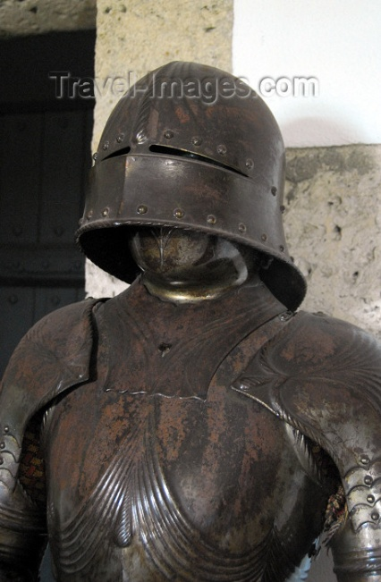
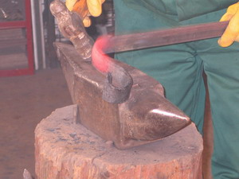
Las armaduras en la Antigüedad
* El hierro era calentado en hornos a leña. Aquí, las impurezas que éste tenía se derretían sobre él y luego eran retiradas a golpes de un martillo. A esta técnica se la conoció como hierro forjado.
* Es una vestidura compuesta por placas de hierro unidas entre sí con ganchos, tuercas, aldabillas y clavos, sujetas al guerrero mediante correas y hebillas

Slide 3
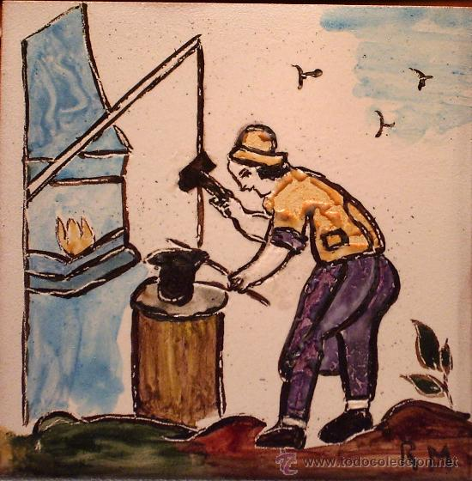
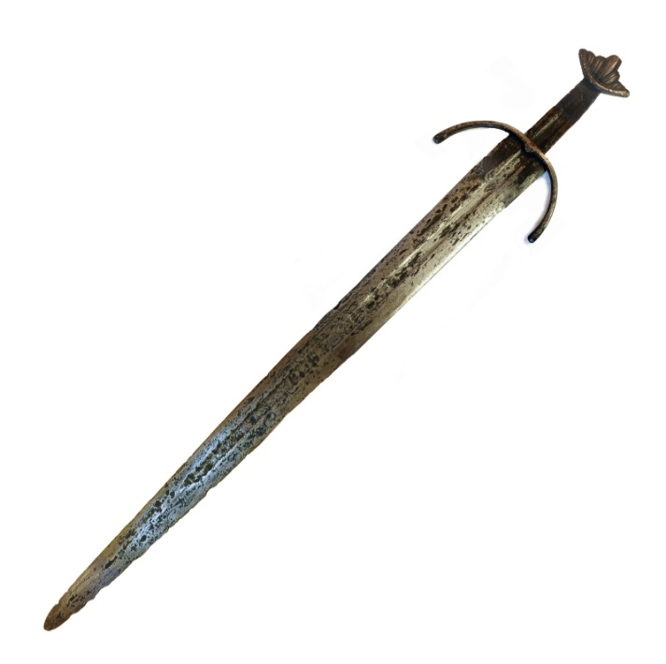
Las espadas en la antigüedad
* El hierro se calentaba repetidamente en hornos a carbón, lo que hacía que el carbono se introdujera lentamente en la espada creándose el acero. Luego se golpeaba la pieza con un martillo para quitar las impurezas derretidas sobre ella

Slide 4
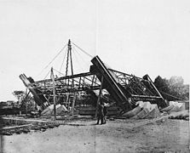
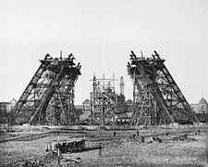
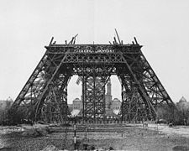
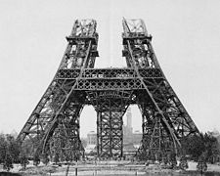
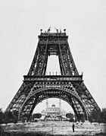
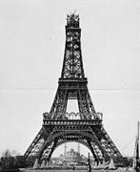
La Torre Eiffel
* La dama de hierro fue construida por el ingeniero Gustave Eiffel con el fin de ser utilizada para pruebas del ejército con antenas de comunicación. Hoy también es un atractivo turístico y emisora de programas de radio y televisivos
* Se fabricó con hierro pudelado. Este es un procedimiento por el cual se refina el hierro en los altos hornos para rebajar su contenido de carbono y eliminar el azufre para obtener un metal más puro y de mejores propiedades mecánicas, obteniendo un hierro que ya es forjado. Cada pieza fue estudiada para conseguir un ensamble perfecto en la obra final

Slide 5
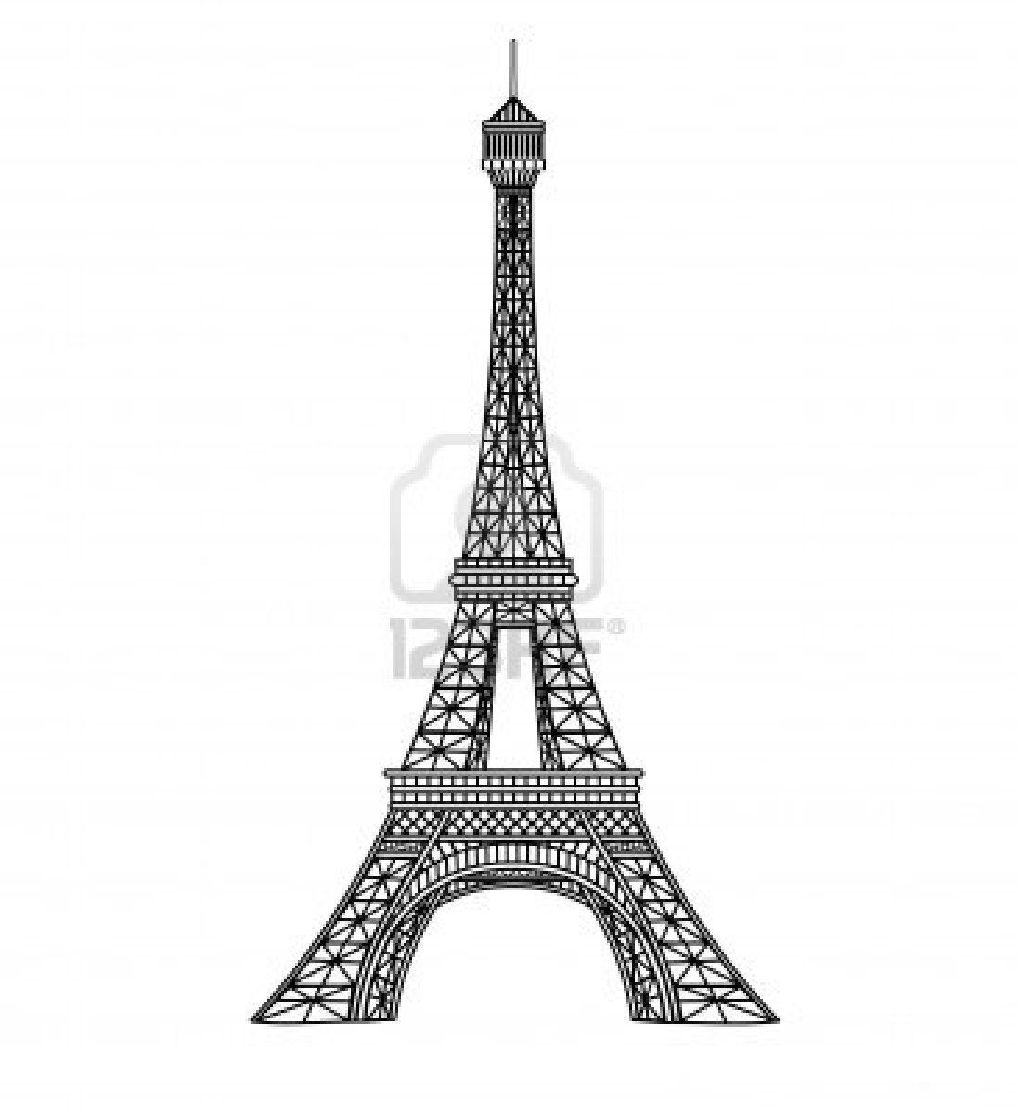
* Tiene una altura de 357,50 m y 124,90 m de ancho. Fue diseñada por Maurice Koechlin y Émile Nouguier.
Tercer nivel: Oficina y antena de transmisión de canales televisivos y de radio
Segundo nivel: Mejor vista de París y el restaurante Le Jules-Verne
Primer nivel: galería circular con vista de 360º de París y el restaurante Altitud 65
Base: Cuatro pilares que forman un cuadrado de 125 m y que sostienen toda la estructura

Slide 6
El Acero y sus tipos
* El acero es una aleación de hierro y carbono. Este no metal influye en los aceros aumentando su resistencia mecánica.
* Los aceros pueden clasificarse según el contenido de carbono que posean:
Tipo de acero | Características | Aplicaciones
Acero de bajo carbono | Es apto para deformar, cortar, soldar y maquinar. Se lo trabaja con facilidad | Se utiliza en puertas y ventanas, también para fabricar varillas para refuerzo de concreto, en estructuras de edificios y puentes, carrocerías de autos y corazas de barcos
Acero de medio carbono | Posee mayor resistencia y una buena ductibilidad | Se lo emplea para hacer piezas para maquinarias
Acero de alto carbono | Tiene una muy alta resistencia pero es muy frágil y difícil de soldar | Se lo usa para fabricar herramientas y confeccionar rieles de ferrocarril

Slide 7
* También se clasifican según con qué elementos fueron aleados:
Tipo de acero | Material con el que fue aleado | Aplicaciones
Aceros al carbono | Carbono | máquinas, carrocerías de automóvil, estructuras de construcción de acero, cascos de buques, somieres y horquillas
Aceros aleados | Depende de la propiedad que se quiera lograr | Estructurales: partes de máquinas, estructuras de edificios, construcción de chasis de automóviles, puentes, barcos Para Herramientas: por su alta calidad se utiliza para taladros, escariadores, fresas, terrajas y machos de roscar.
Aceros de baja aleación ultrarresistentes | Depende de la propiedad que se quiera lograr pero reciben un tratamiento para obtener mayor resistencia | vagones de trenes mercantiles, edificios
Aceros inoxidables | Cromo | fines decorativos, tuberías, tanques de refinerías de petróleo o plantas químicas, fuselajes de los aviones o para cápsulas espaciales, instrumentos y equipos quirúrgicos, fijar o sustituir huesos rotos, utensilios de cocina.

Slide 8
El Acero inoxidable
El acero inoxidable es aquel que contienen cromo, el cual lo mantiene brillante y resistente a la herrumbre y oxidación a pesar de la acción de la humedad o de ácidos y gases corrosivos. Éste puede clasificarse en:
Tipos de acero inoxidable | Características | Usos
Austenítico | Resistente a la corrosión | Fabricación de equipos de industria química, petroquímica, alimenticia y farmacéutica, construcción civil, vajillas y utensilios domésticos
Ferrítico | Resistente a la corrosión y es más barato | Fabricación de electrodomésticos, mostradores frigoríficos, monedas, cubiertos y utilizado en la industria automovilística
Martensítico | Su dureza es muy buena y elevada | Fabricación de instrumentos quirúrgicos, cuchillería, cuchillos de corte y discos de freno

Slide 9
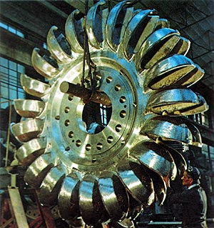
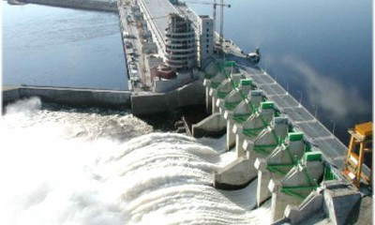
Superlaciones de hierro
Una superlación es una aleación de hierro y níquel o cobalto que presenta una excelente resistencia mecánica, a las altas temperaturas, la corrosión y a la oxidación.
Se las utiliza en la industria aeroespacial, en las turbinas de acciones

